Slide 1
Capstone Design 1조
엄형근(팀장), 변구훈, 차민준, 구민준
캡톤 아메리카
With 임성수교수님
Open Journal

Slide 2
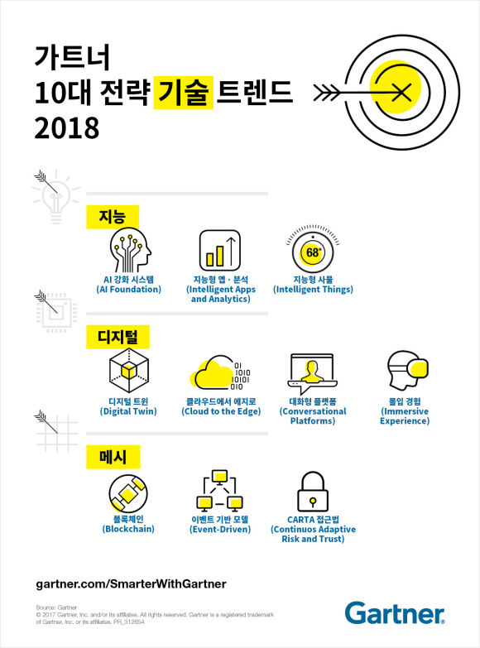


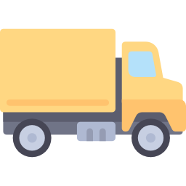

분산형 상호신뢰 시스템

Slide 3





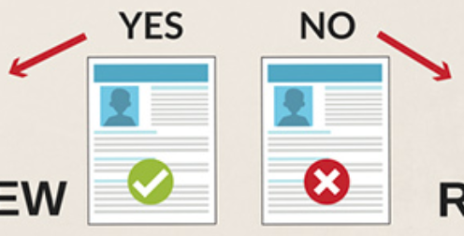





논문 투고 절차
START
HERE
Reviewer들은 다시 한번 수정본을 확인한다.
저자는 manuscript를
저널에 제출한다.
저널은 manuscript를
확인한다.
적합한가?
저자는 요구사항을 수정하고 저널로 다시 수정완료된 논문을 보낸다.
저널 Editor는 제출물에 대해 최종 결정을 하게 된다.
두명 이상의 Reviewer에게 전달되어 Reviewer들은 manuscript를 확인하고 저널 Editor에게 수정 권고사항을 보낸다.
심사 탈락
창작자는 저널에 게재료 및 저작권에 관한 서약서를 제출하면 논문이 게재된다.
저널 Editor는 Reviewer의 요구사항을 확인한 후 창작자에게 수정을 요구한다.

Slide 4
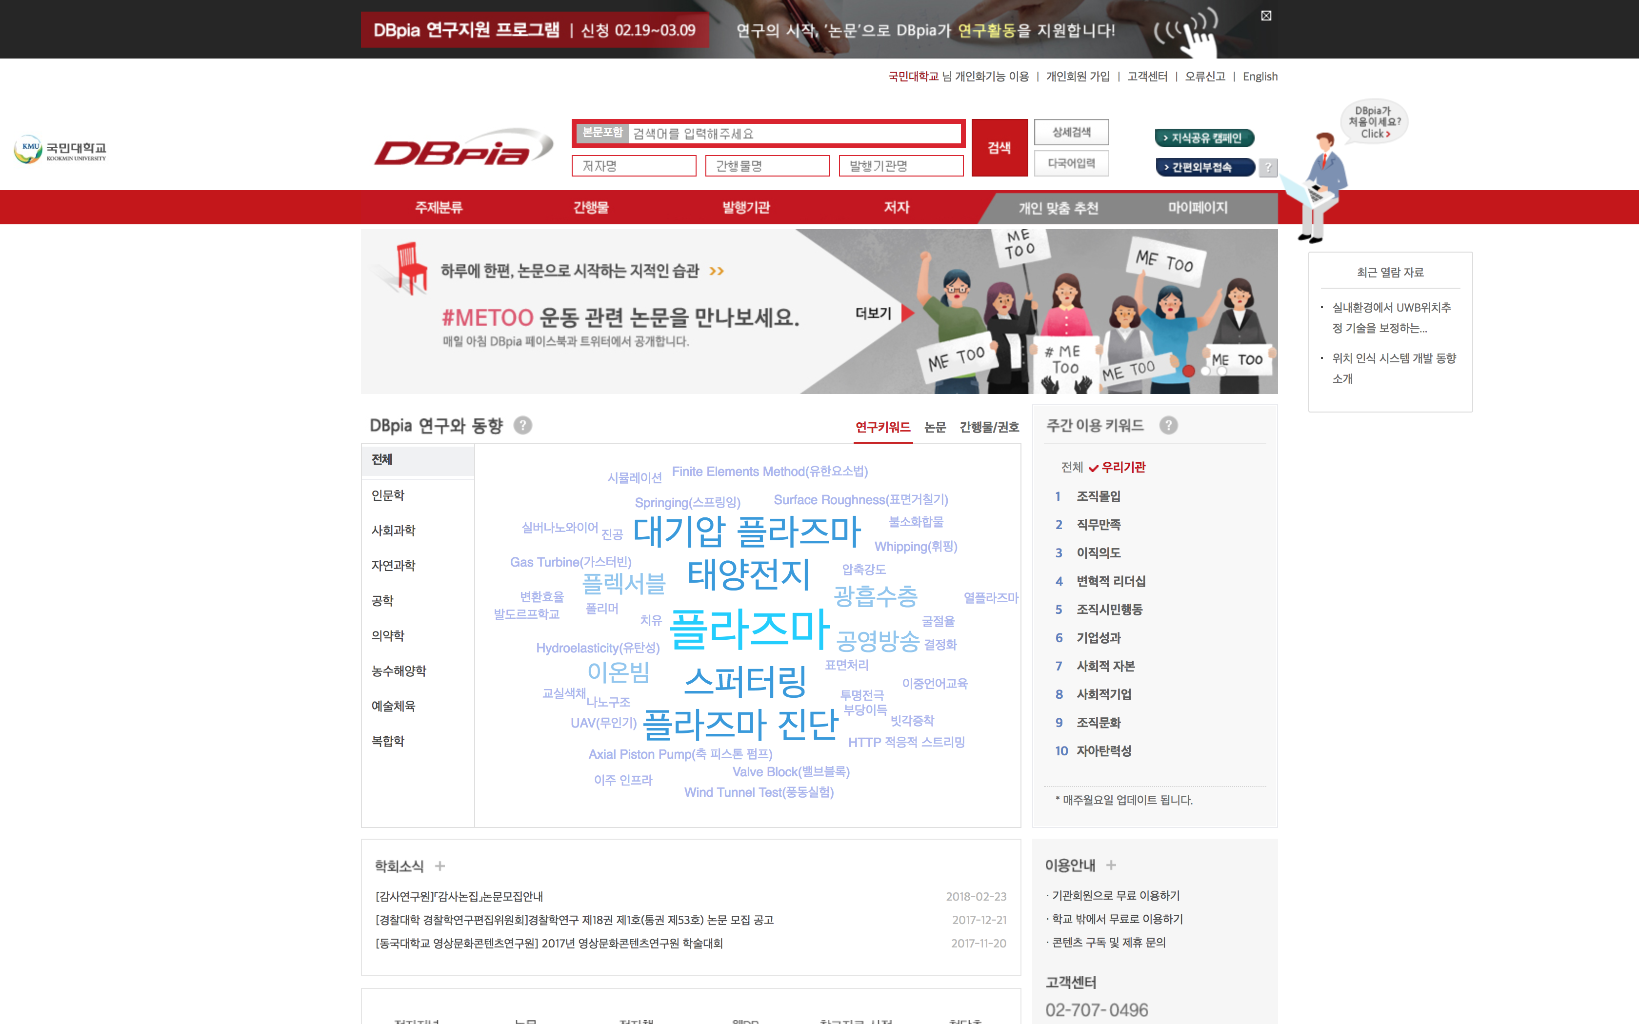


우리도 먹고 살자구!

Slide 5
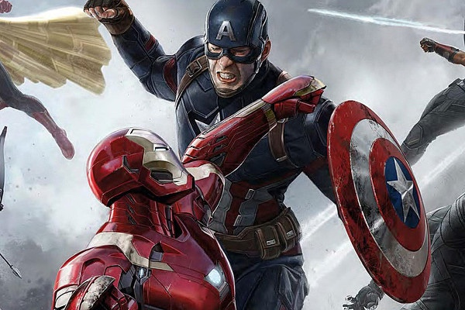
Journal
(ACM, IEEE)

Slide 6
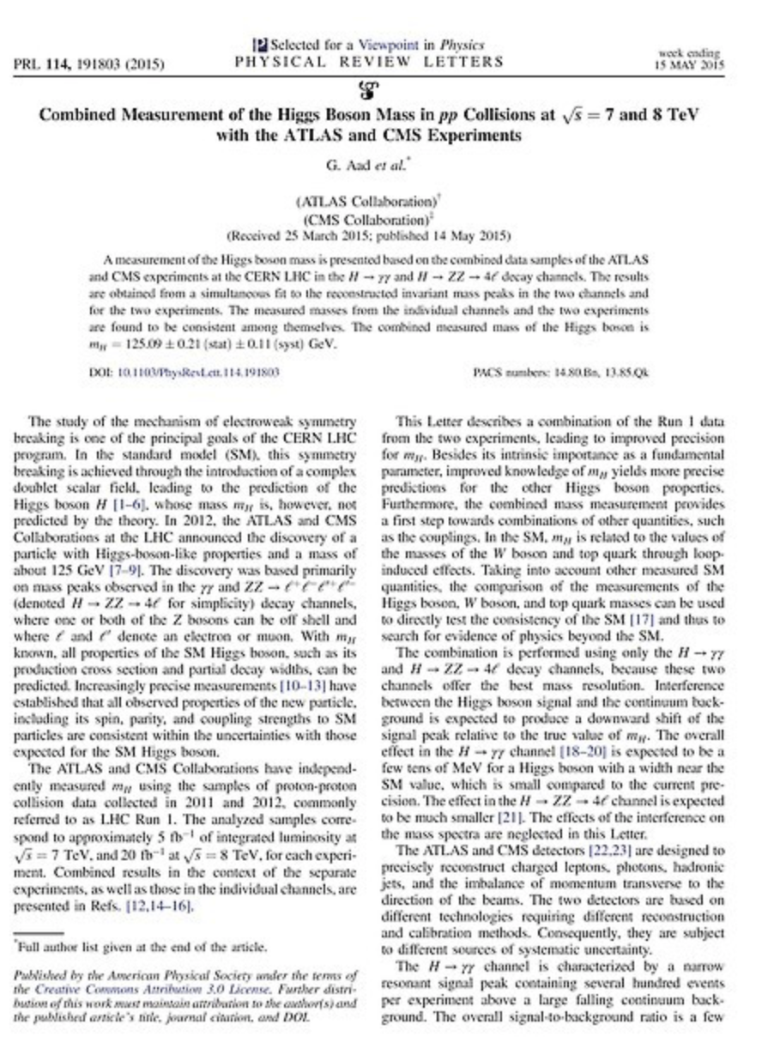
OPEN JOURNAL

Slide 7
고마워요! 캡톤 아메리카♥︎

Slide 8
Open Journal 플랫폼 시나리오
논문 등록
논문 게재자
저자의 이름, 논문의 카테고리, 논문의 내용, Smart Contract가 포함된 트랜잭션 생성 후
블록 체인에 연결!
논문 게재자는 Smart Contract에 의한 빠른 거래 가능
회원가입
논문 저자에게
구독료 지불
논문 사용자
논문 열람

Slide 9
Open Journal 커뮤니티 예상 시나리오
” 프로젝트에 참고 할 만한 논문을 찾아주세요. “
” #13번 논문에 대해서 이런 견해가 있습니다. “
질문자에 의해 답변이 채택되면
답변자는 '명성’을 쌓아 올릴 수 있다.
사람들이 글쓴이의 견해에 대해
Voting을 하며 인정을 하게 된다면,
글쓴이는 ‘명성’을 쌓아 올릴 수 있다.
‘명성’을 일정 이상 얻게 된다. = ‘뱃지’를 부여 받게 된다. = 좀 더 공신력을 가진 사람으로 표현된다.

Slide 11
논문
스마트 컨트랙트(계약서)

Slide 13
Mining(채굴)

Slide 14
Consensus Algorithm
>= 51%

Slide 15
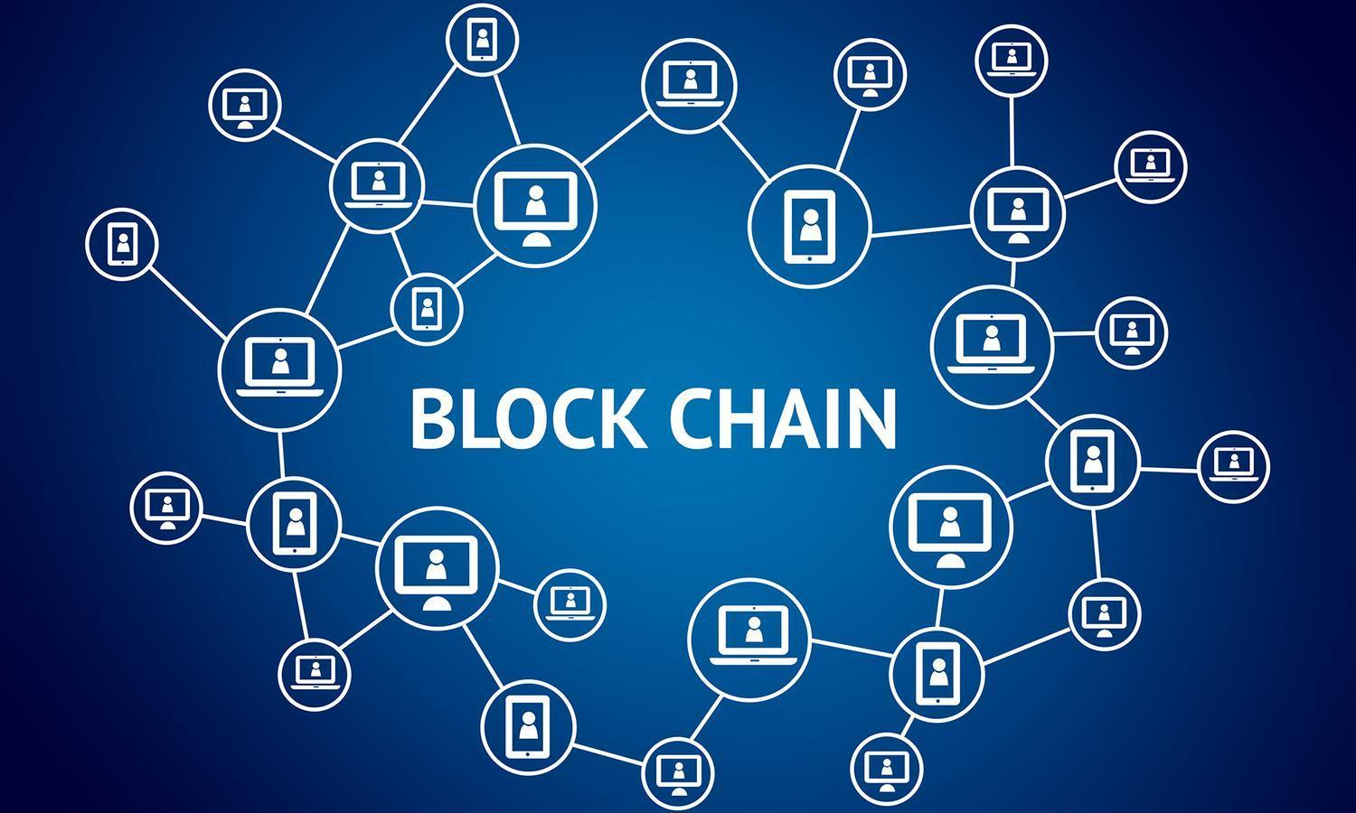

Slide 16
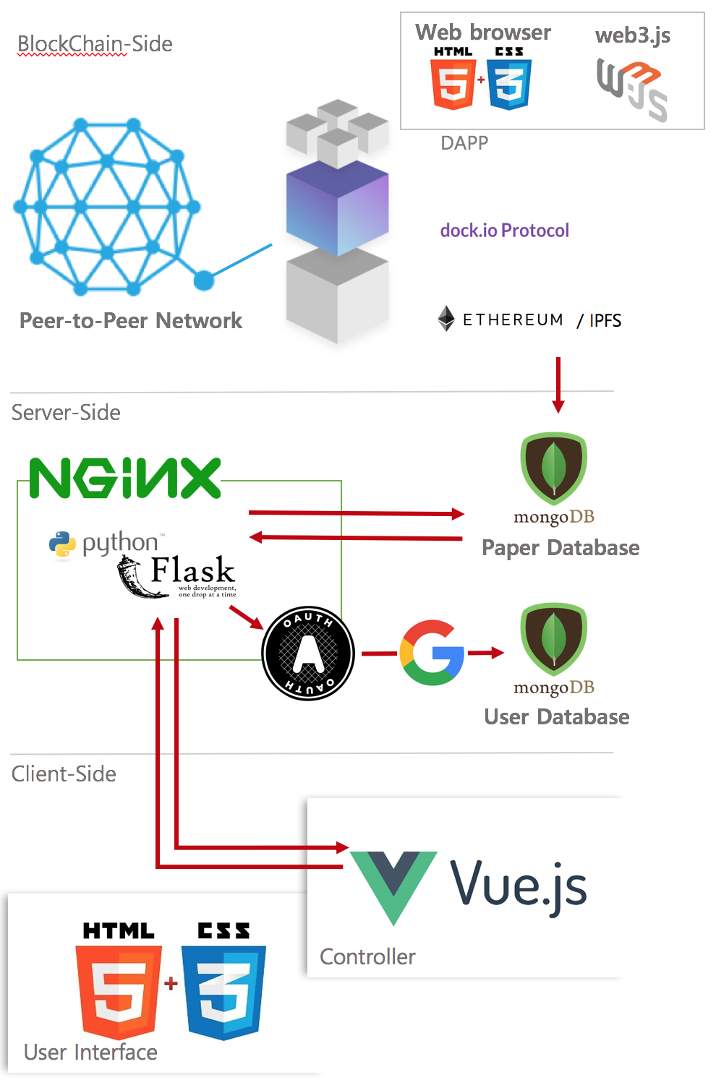
시스템 구성도

Slide 17
교수님 논문 저작권, 저희가 지켜드릴게요.

